Slide 1
Audit Carrefour
Magasin: ZAGHOUAN
Le 29/11/2018
M Dhia MECHLAOUI

Slide 2
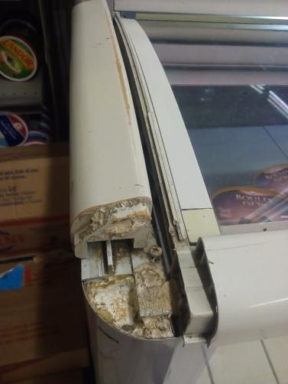
PLS surgelé: le coin du meuble surgelé était démonté, réparer le meuble.

Slide 3
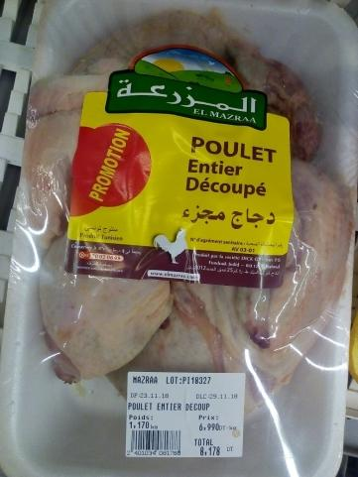
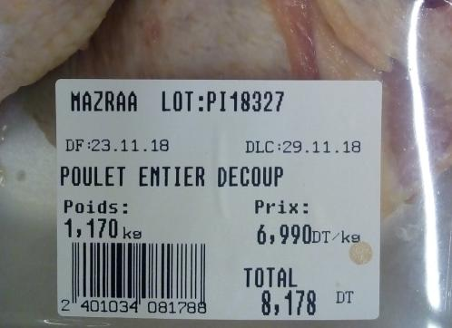
PLS: dépassement de la date de retrait pour un paquet de « poulet entier découpé » (El Mazraa).

Slide 4
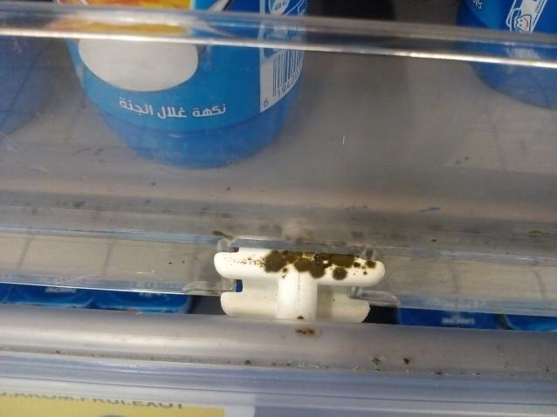
PLS: certains supports des portes-étiquettes étaient moisis.

Slide 5
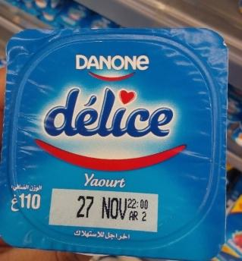
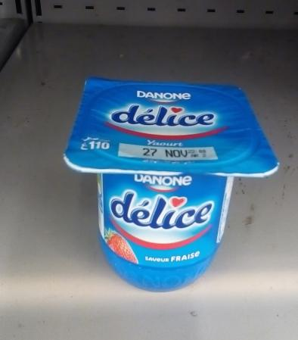
PLS: présence de deux pots de yaourt (délice) périmés depuis le 27/11/2018.

Slide 6
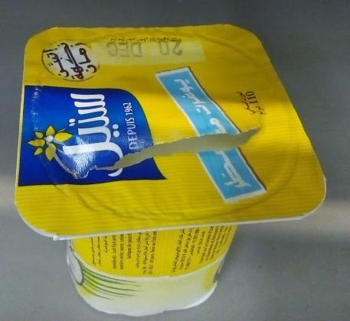
PLS: un pot de yaourt exposé au rayon était endommagé. Ce produit n’est plus consommable.

Slide 7
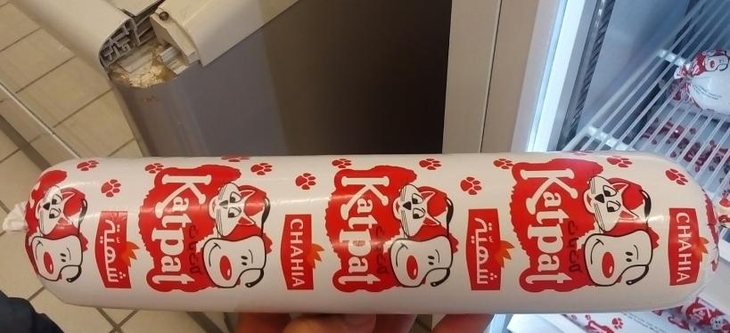
PLS: absence totale des DF, N°lot, et DLC sur un boudin de salami Katpat (Chahia) pour animaux.

